Slide 2
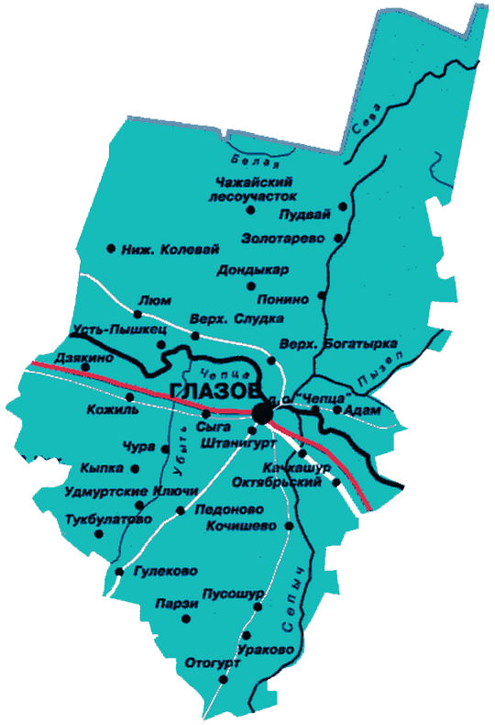
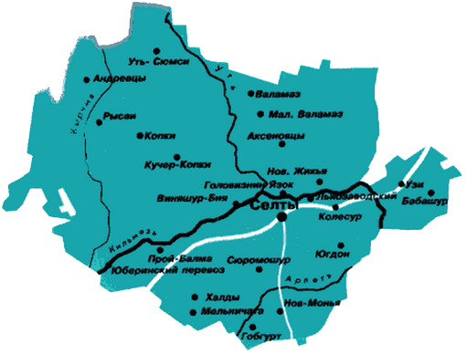
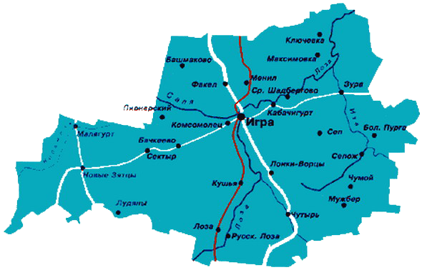
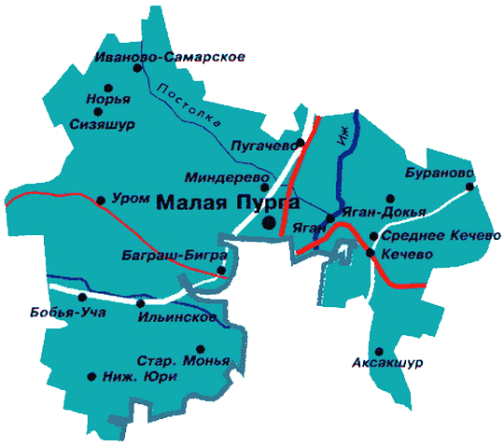
Большая
Пурга
Курегово
Новая
Монья
Курегово
Малая
Пурга
Новая
Монья

Slide 3
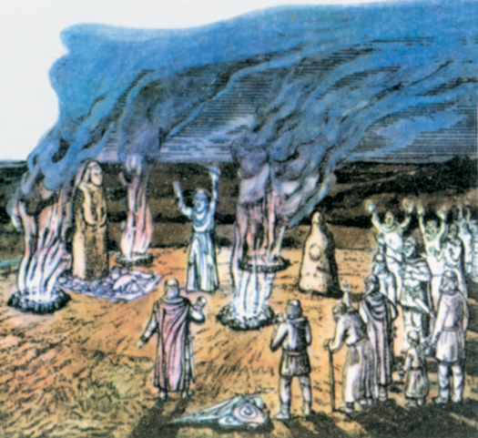
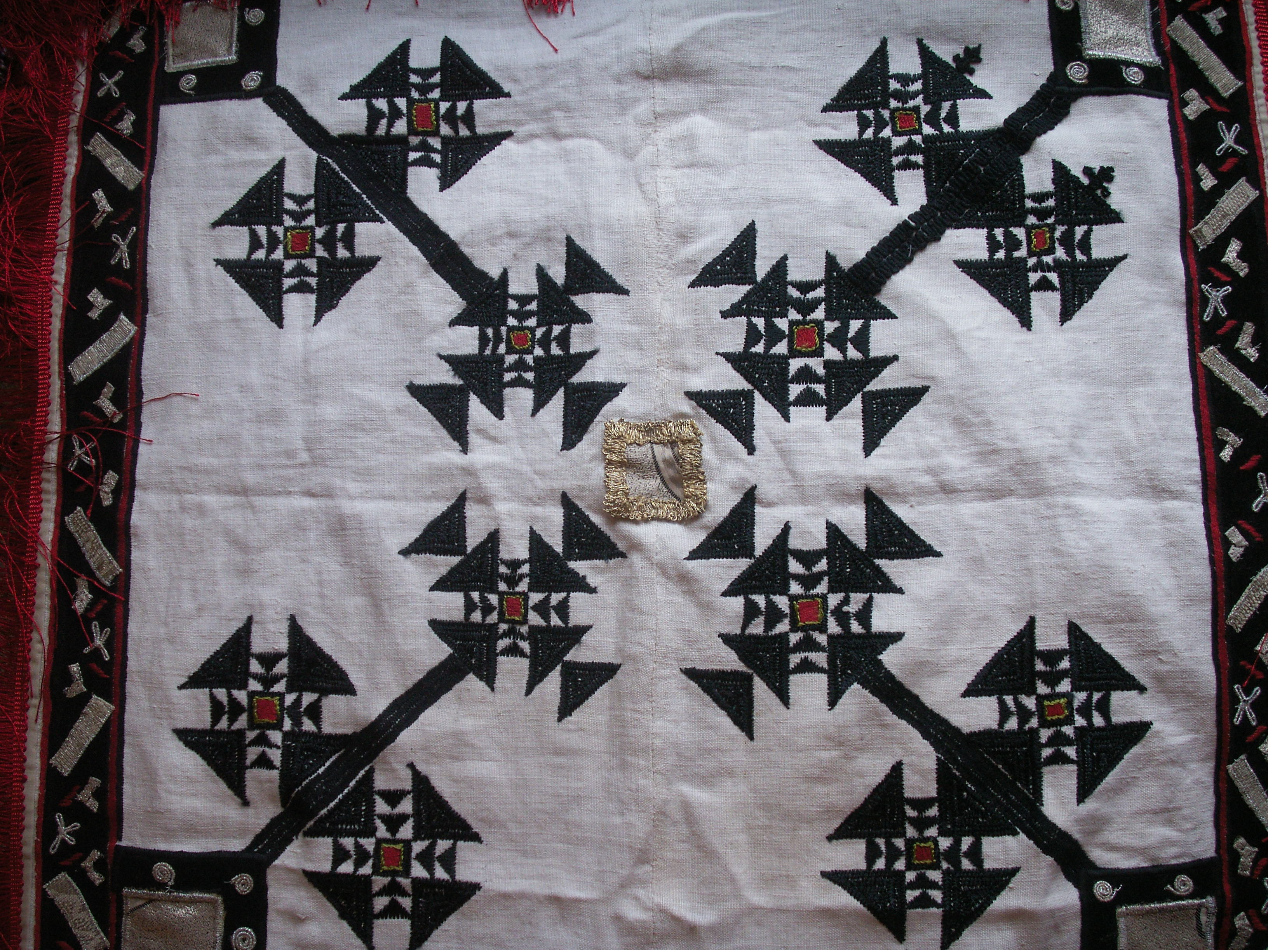
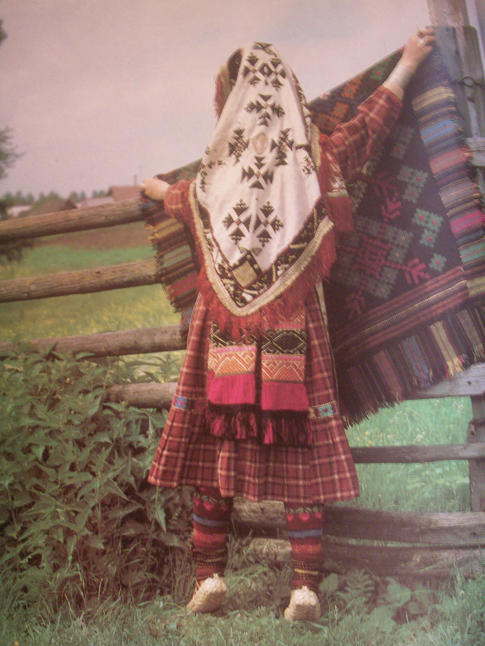

Slide 4
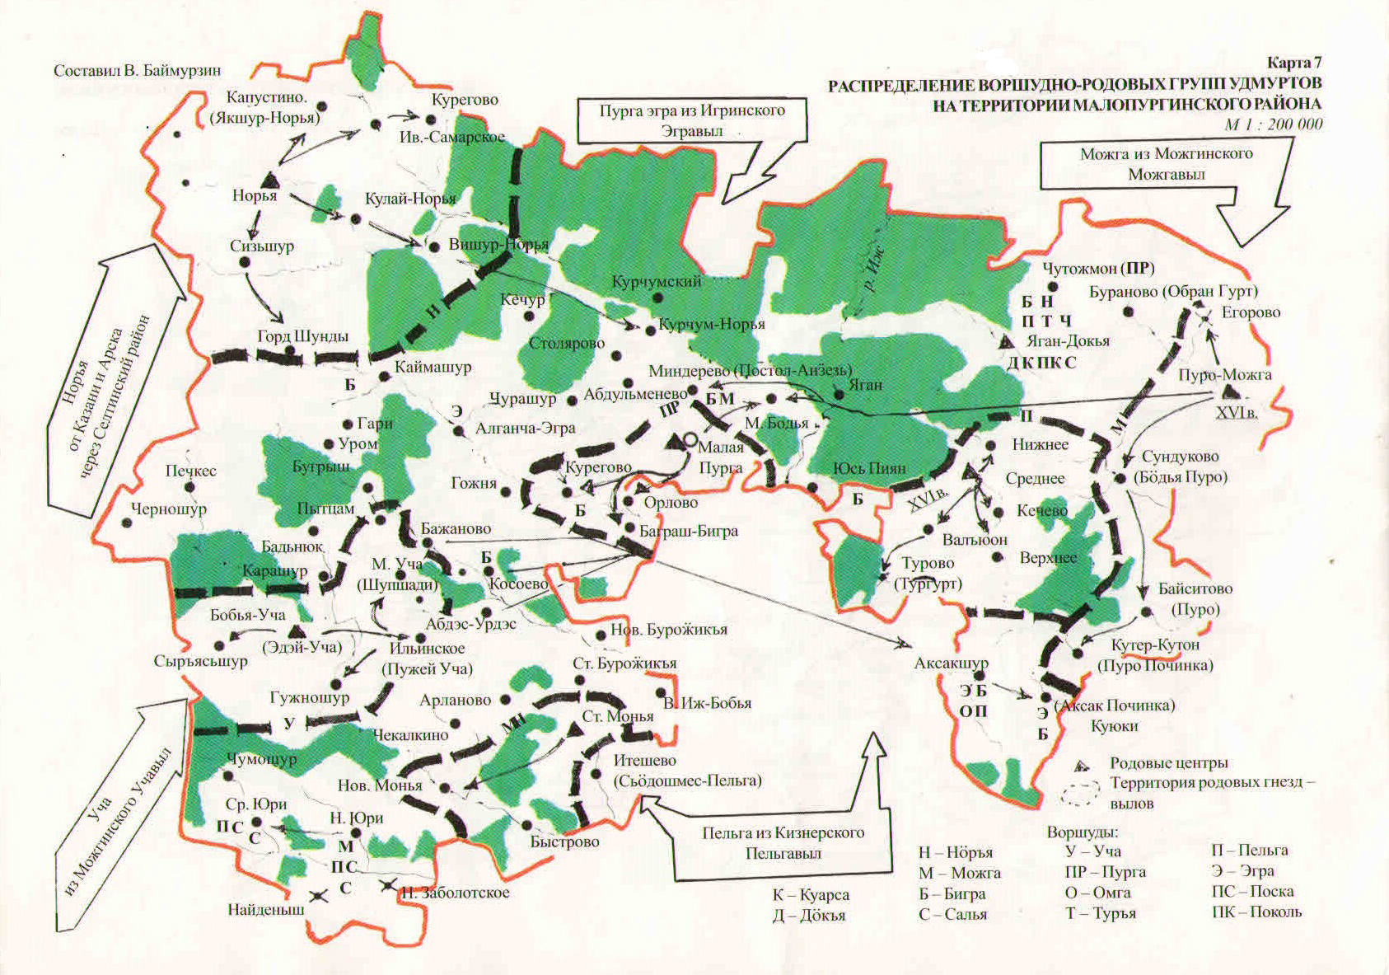
Пурга эгра
из Игринского района
Малая Пурга

Slide 5
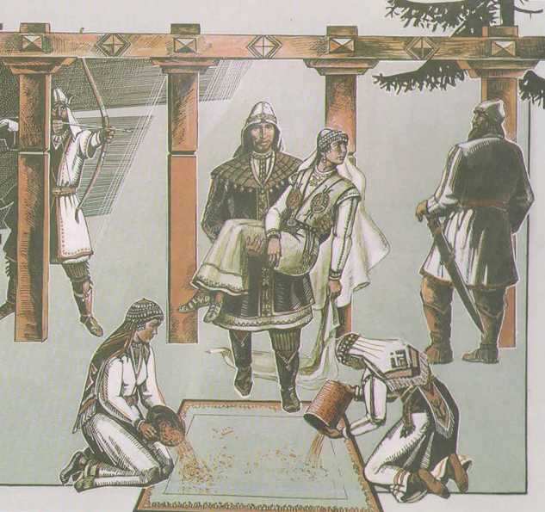
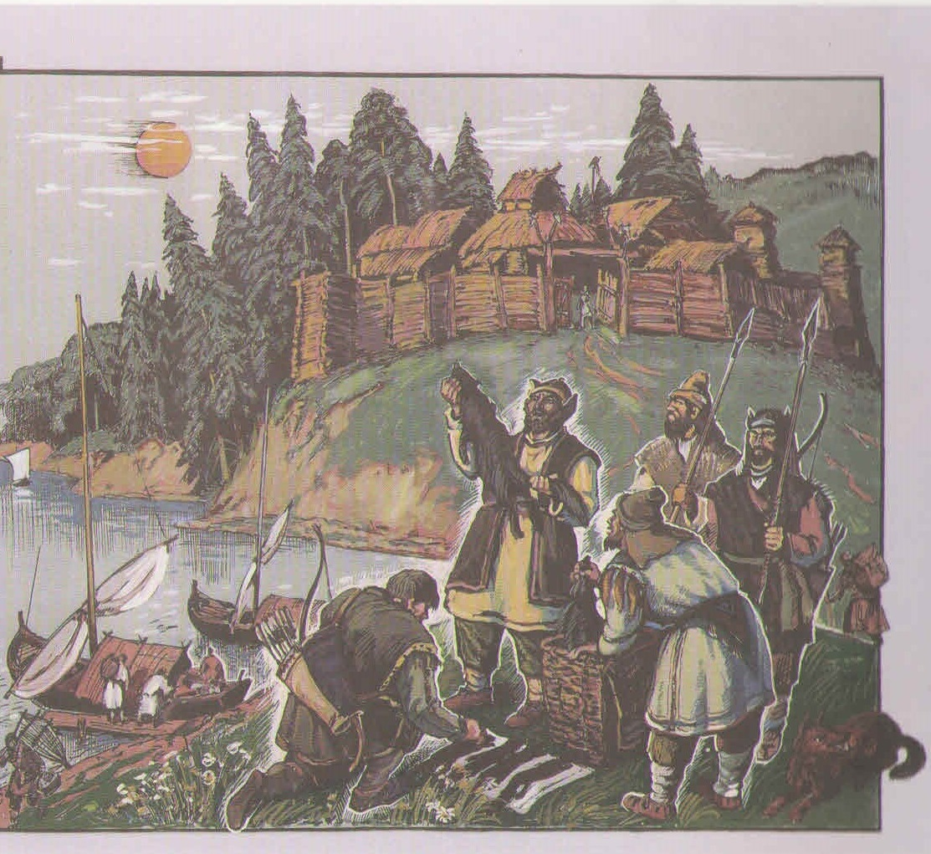
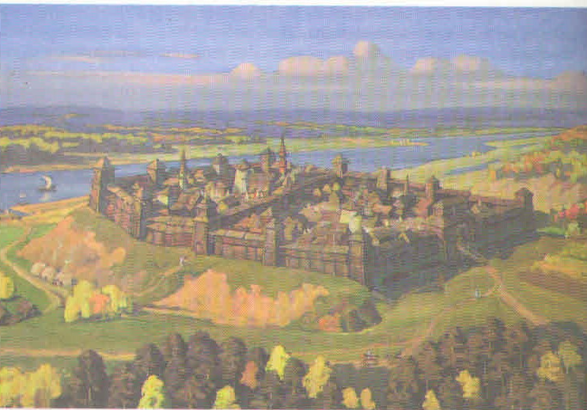
Реализация проекта «К истокам Воршуда – новый взгляд»
Поисково-исследовательская
деятельность
Изучение рода Пурга, семейно-бытовых обрядов и аутентичного костюма
Изучение истории охоты, рыболовства и бортничества удмуртов.
Изучение древней куклы рода Пурга
и сравнение учения фэншуй
и мировоззрения
древних удмуртов.

Slide 6
Команда проекта
Администрации МО «Малопургинское»,
МО «Норьинское»
Малопургинского
района
МО «Беляевское», Игринского района
Районная библиотека
Районный дом культуры
Районный краеведческий музей
Старомоньинский дом ремесел
Центр детского творчества, ЦЭВ «Пурга кизилиос»
Малопургиское общество охотников
Школа №1, гимназия
с. Малая Пурга
МОУ СОШ
с. Норья,
д. Баграш-Бигра,
д. Старая Монья
МЦ «Каскад»

Slide 7
Проект победитель Всероссийского конкурса «Культурная мозаика малых городов и сел 2015», проводимого Благотворительным фондом Елены и Геннадия Тимченко при поддержке Министерства культуры РФ.
«К истокам Воршуда – новый взгляд»

